Slide 2
Clár
Gníomhaíocht Daltaí 1: Trialacha Féaráilte le
Dhá Dhísle
Gníomhaíocht Daltaí 2: Tábla Dhá Bhealach
Gníomhaíocht Daltaí 3: Dóchúlacht

Slide 3
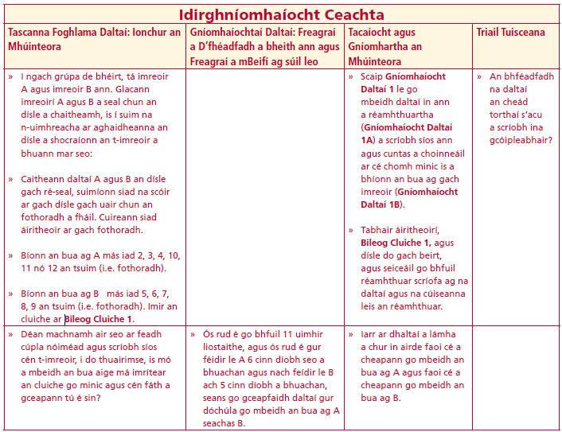
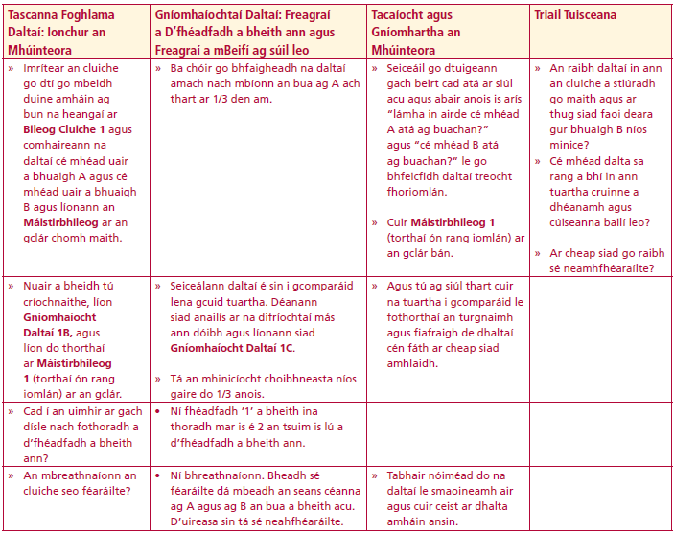
Daltaí A: Trialacha Féaráilte le Dhá Dhísle
I ngach grúpa de bhéirt, tá imreoir A agus imreoir B ann. Glacann imreoirí A agus B a seal chun an dísle a chaitheamh, is í suim na n-uimhreacha ar aghaidheanna an dísle a shocraíonn an t-imreoir a bhuann mar seo:
Caitheann daltaí A agus B an dísle gach ré-seal, suimíonn siad na scóir ar gach dísle gach uair chun an fothoradh a fháil. Cuireann siad áiritheoir ar gach fothoradh.
Bíonn an bua ag A más iad 2, 3, 4, 10, 11 nó 12 an tsuim (i.e. fothoradh).
Bíonn an bua ag B más iad 5, 6, 7, 8, 9 an tsuim (i.e. fothoradh). Imir an cluiche ar.
Idirghníomhaíocht Ceachta
Idirghníomhaíocht Ceachta
Gníomhaíocht Daltaí 1A
Tuar
Is minice a bheidh an bua ag Imreoir _____ mar: ________________________________________________________________________________________________________________________________________________________________________________________________________________________________________________________________________________________

Slide 4
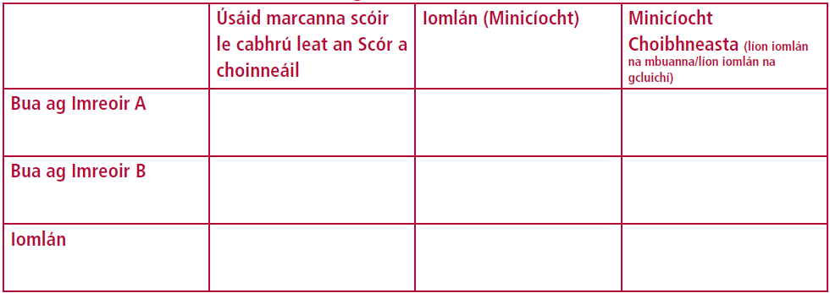
Gníomhaíocht Daltaí 1B
Imir an cluiche agus scríobh na torthaí thíos:
Idirghníomhaíocht Ceachta
Gníomhaíocht Daltaí 1C
Ar tháinig do thorthaí tuartha leis na torthaí a fuair tú?
____________________________________________________________________________________________________________________________________________________________________________________

Slide 5
Bileog Cluiche 1
Idirghníomhaíocht Ceachta

Slide 6
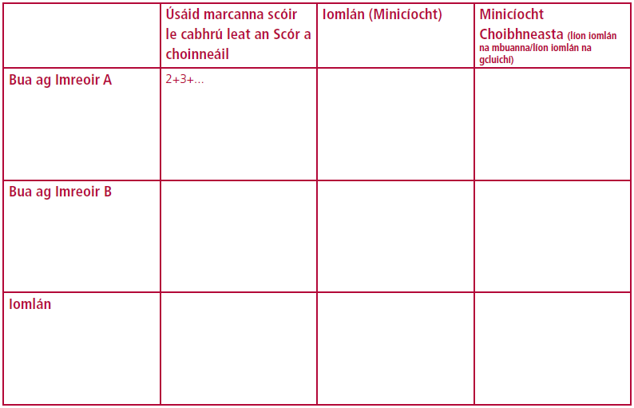
Máistirbhileog 1
(Torthaí ón Rang Iomlán)
Imir an cluiche agus scríobh na torthaí thíos:

Slide 7
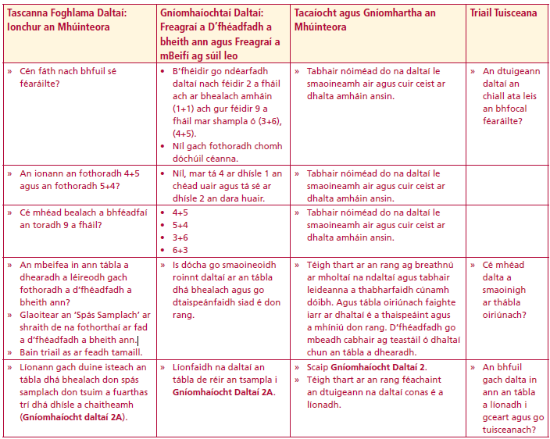
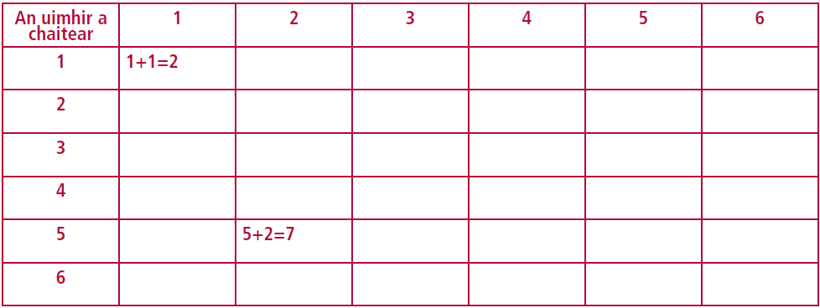
Gníomhaíocht Daltaí 2
Críochnaigh an tábla ag léiriú na bhfothorthaí uile a d’fhéadfadh a bheith ann.
Tábla dhá bhealach ag taispeáint an spáis shamplaigh.
Idirghníomhaíocht Ceachta

Slide 8
Cad í an uimhir ar gach dísle nach fothoradh a d’fhéadfadh a bheith ann?
An mbreathnaíonn an cluiche seo féaráilte?
Cén fáth nach bhfuil sé féaráilte?
An ionann an fothoradh 4+5 agus an fothoradh 5+4?
Cé mhéad bealach a bhféadfaí an toradh 9 a fháil?
An mbeifeá in ann tábla a dhearadh a léireodh gach fothoradh a d’fhéadfadh a bheith ann?
Glaoitear an ‘Spás Samplach’ ar shraith de na fothorthaí ar fad a d’fhéadfadh a bheith ann.
Idirghníomhaíocht Ceachta

Slide 9
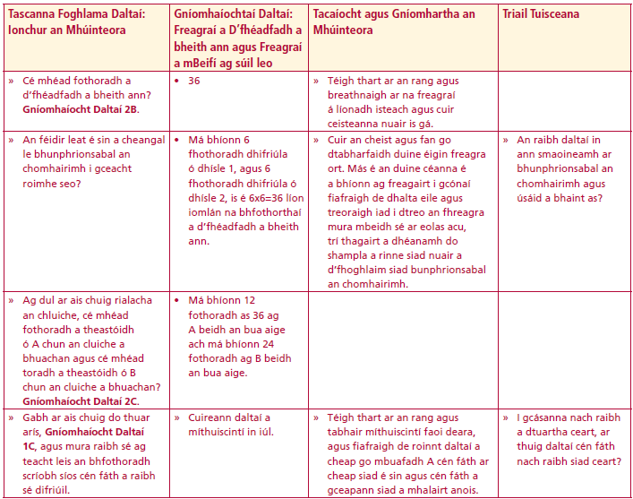
Gníomhaíocht Daltaí 2B
Cé mhéad fothoradh a d’fhéadfadh a bheith ann?__________________
Idirghníomhaíocht Ceachta
An féidir leat é sin a cheangal le bhunphrionsabal an chomhairimh i gceacht roimhe seo?
Gníomhaíocht Daltaí 2C
Bunrialacha: Bíonn an bua ag Imreoir A nuair is iad 2, 3, 4, 10, 11 nó 12 an tsuim.
Bíonn an bua ag Imreoir B nuair is iad 5, 6, 7, 8 nó 9 an tsuim.
Cé mhéad fothoradh a bhuafaidh imreoir A? ________________________
Cé mhéad fothoradh a bhuafaidh imreoir B? ________________________

Slide 10
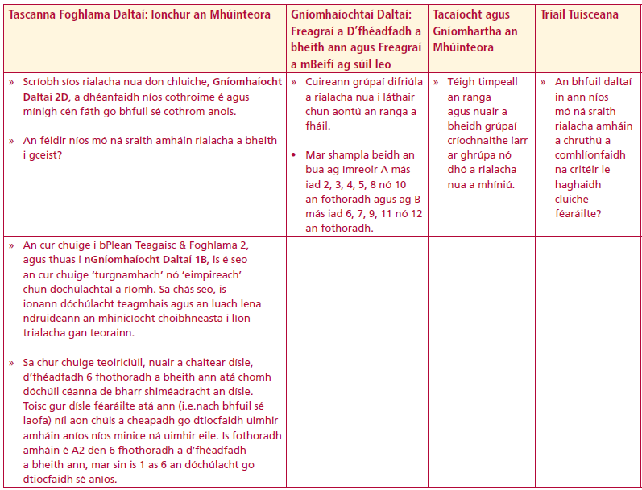
Gníomhaíocht Daltaí 2D
Rialacha Nua:
Bíonn an bua ag Imreoir A nuair is é ______________________ an tsuim.
Bíonn an bua ag Imreoir B nuair is é ______________________ an tsuim.
Roghnaigh mé na rialacha seo mar:
Idirghníomhaíocht Ceachta
An féidir níos mó ná sraith amháin rialacha a bheith i gceist?
An cur chuige i bPlean Teagaisc & Foghlama 2, agus thuas i nGníomhaíocht Daltaí 1B, is é seo an cur chuige ‘turgnamhach’ nó ‘eimpireach’ chun dochúlachtaí a ríomh. Sa chás seo, is ionann dóchúlacht teagmhais agus an luach lena ndruideann an mhinicíocht choibhneasta i líon trialacha gan teorainn.
Sa chur chuige teoiriciúil, nuair a chaitear dísle, d’fhéadfadh 6 fhothoradh a bheith ann atá chomh dóchúil céanna de bharr shiméadracht an dísle. Toisc gur dísle féaráilte atá ann (i.e.nach bhfuil sé laofa) níl aon chúis a cheapadh go dtiocfaidh uimhir amháin aníos níos minice ná uimhir eile. Is fothoradh amháin é A2 den 6 fhothoradh a d’fhéadfadh a bheith ann, mar sin is 1 as 6 an dóchúlacht go dtiocfaidh sé aníos.

Slide 11
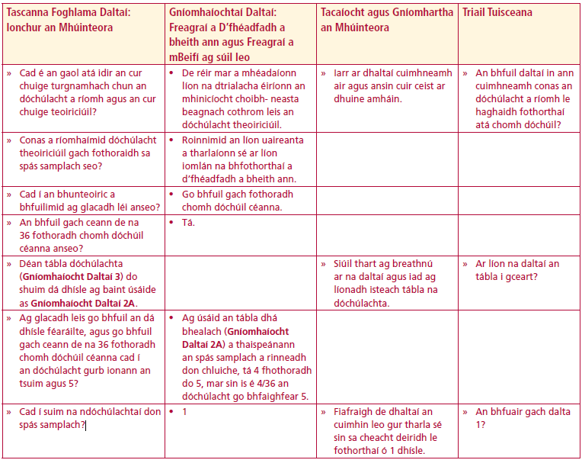
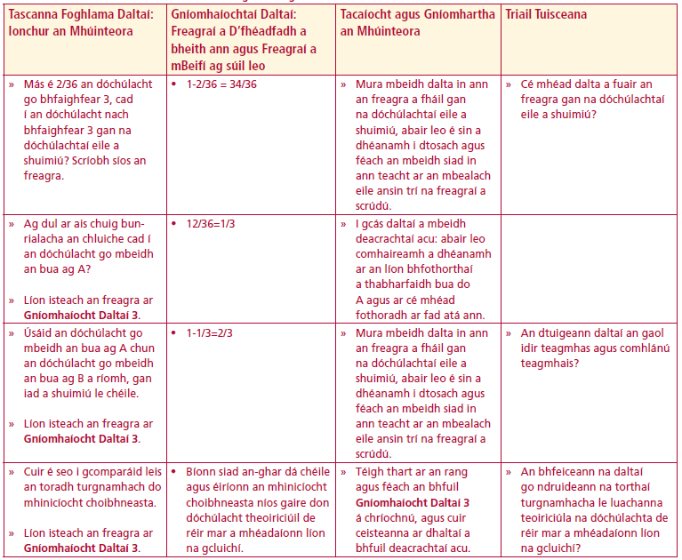
Cad é an gaol atá idir an cur chuige turgnamhach chun an dóchúlacht a ríomh agus an cur chuige teoiriciúil?
Conas a ríomhaímid dóchúlacht theoiriciúil gach fothoraidh sa spás samplach seo?
Cad í an bhunteoiric a bhfuilimid ag glacadh léi anseo?
An bhfuil gach ceann de na 36 fothoradh chomh dóchúil céanna anseo?
Déan tábla dóchúlachta (Gníomhaíocht Daltaí 3) do shuim dá dhísle ag baint úsáide as Gníomhaíocht Daltaí 2A.
Ag glacadh leis go bhfuil an dá dhísle féaráilte, agus go bhfuil gach ceann de na 36 fothoradh chomh dóchúil céanna cad í an dóchúlacht gurb ionann an tsuim agus 5?
Cad í suim na ndóchúlachtaí don spás samplach?
Idirghníomhaíocht Ceachta
Idirghníomhaíocht Ceachta

Slide 12
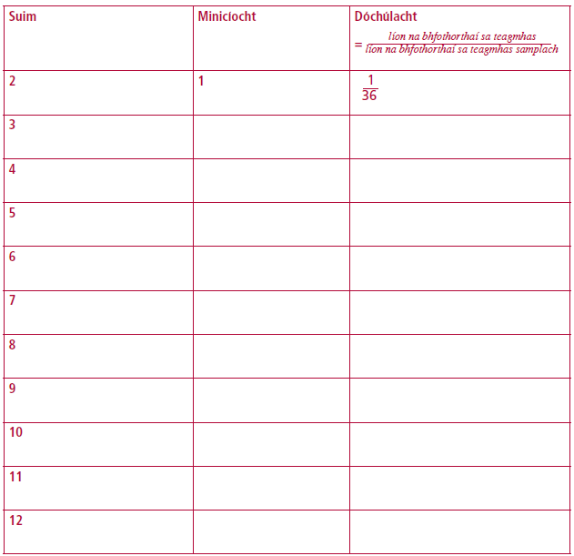
Gníomhaíocht Daltaí 3

Slide 13
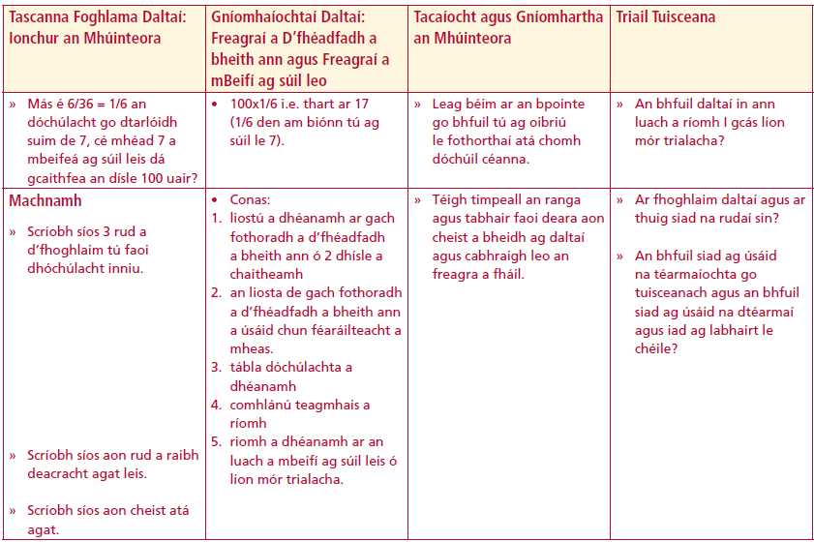
Más é 2/36 an dóchúlacht go bhfaighfear 3, cad í an dóchúlacht nach bhfaighfear 3 gan na dóchúlachtaí eile a shuimiú? Scríobh síos an freagra.
Ag dul ar ais chuig bunrialacha an chluiche cad í an dóchúlacht go mbeidh an bua ag A?
Líon isteach an freagra ar Gníomhaíocht Daltaí 3.
Úsáid an dóchúlacht go mbeidh an bua ag A chun an dóchúlacht go mbeidh an bua ag B a ríomh, gan iad a shuimiú le chéile.
Líon isteach an freagra ar Gníomhaíocht Daltaí 3.
Cuir é seo i gcomparáid leis an toradh turgnamhach do mhinicíocht choibhneasta.
Líon isteach an freagra ar Gníomhaíocht Daltaí 3.
Más é 6/36 = 1/6 an dóchúlacht go dtarlóidh suim de 7, cé mhéad 7 a mbeifeá ag súil leis dá gcaithfea an dísle 100 uair?
Idirghníomhaíocht Ceachta
Idirghníomhaíocht Ceachta

Slide 14
Machnamh
Scríobh síos 3 rud a d’fhoghlaim tú faoi dhóchúlacht inniu.
Scríobh síos aon rud a raibh deacracht agat leis.
Scríobh síos aon cheist atá agat.
Idirghníomhaíocht Ceachta

